Slide 1


手写体数字识别
汇报人：
项目组成员：

Slide 2
01
项目思路
目录CONTENTS
02
修改情况
03
展示运行结果

Slide 3

01
项目思路

Slide 4
整体介绍
手写体数字识别
标题
实验数据集
神经网络模型
损失函数及学习率
优化器
标题
标题
数据预处理
Lenet
损失函数
SGD
标题
Adagrad
数据加载
VGG
学习率
标题
Adam

Slide 5
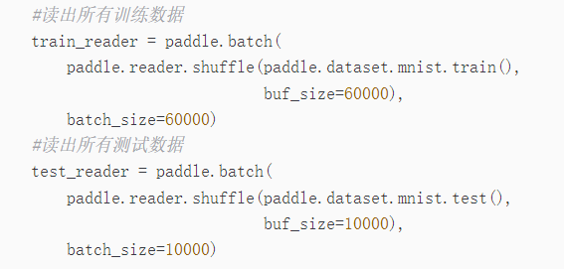
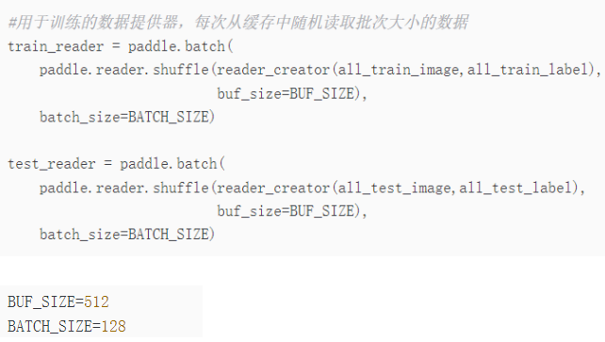
数据加载与预处理
通过paddle框架一次性获取mnist官方数据集的训练集和测试集。得到数量为60000的训练数据和数量为10000的测试数据，它们中每个样本的图像像素范围是[-1,1]，标签范围是[0,9]，读出到train_reader和test_reader列表；
将上面两个列表分别转换为数组形式，又各自分为图片数组和标签数组，数据类型转为float32型和int64型。给图片数组整体加负号，即将原黑底白字转化为白底黑字；
接着将黑底白字图片数组与白底黑字图片数组拼接起来生成新数组，随机以相同状态打乱图片数组和标签数组，使它们打乱后依然对应。最终得到规模为120000的训练集和规模为20000的测试集；
构造带有yield的read_creator()生成器，将数据处理成批处理数据，用于后面的模型训练。

Slide 6
Lenet网络模型
卷积-池化层（共使用了4个卷积-池化层）
（1）卷积层C
卷积核大小：F=5
Padding=0
Stride=1
激活函数：Relu
图像经过卷积层后的大小为：
[(W-F+2P)/S+1]*[(W-F+2P)/S+1]*O
=W*W*O
其中，W为输入图像的尺寸，O为滤波器个数
（2）池化层S
位置：在每个卷积层后
池化窗口的尺寸：F=2
步长：S=2
图像经过池化层后的大小为：
[(W-F)/S+1]*[(W-F)/S+1]*O
=(W/2)*(W/2)*O
其中，W为输入图像的尺寸，O为输入的通道数

Slide 7
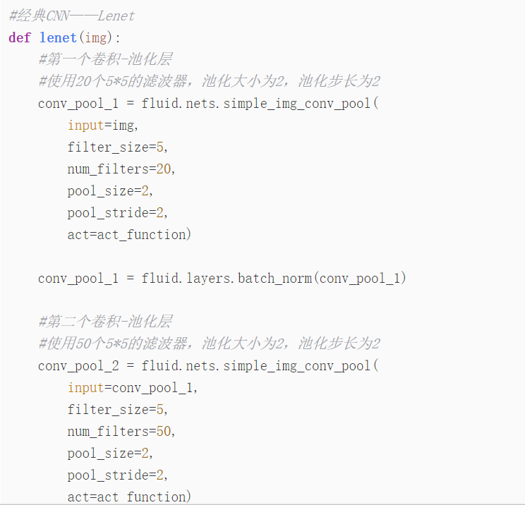
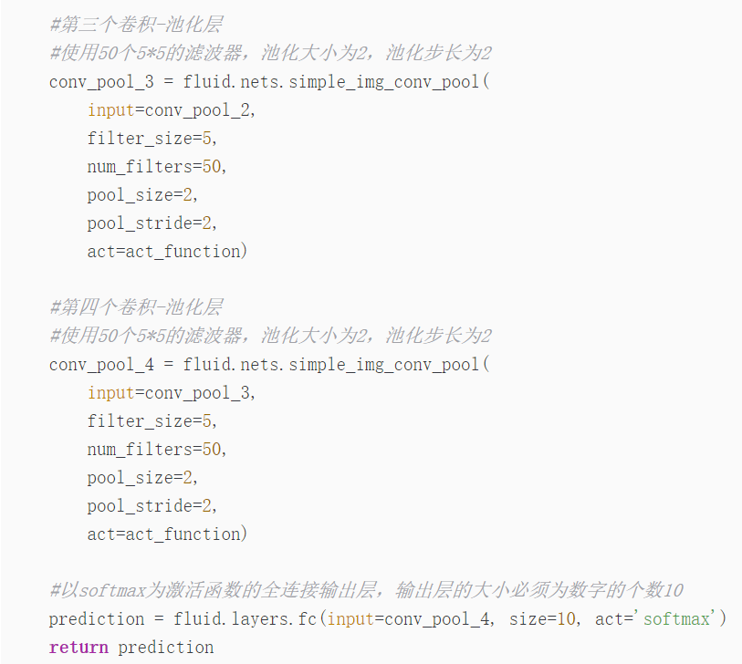
Lenet网络模型

Slide 8
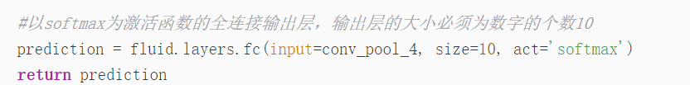
Lenet网络模型
全连接输出层
激活函数：softmax
输出层的大小：10

Slide 9
VGG网络模型
卷积层：
共使用了5个卷积层
卷积核大小：F=3
步长：S=1
填充值：P=1
激活函数：Relu
图像经过卷积层后的大小为：
[(W-F+2P)/S+1]*[(W-F+2P)/S+1]*O
=W*W*O
其中，W为输入图像的尺寸，O为滤波器个数
池化层：
共使用了5个池化层
位置：在每个卷积层后
池化窗口的尺寸：F=2
步长：S=2
池化类型：max
图像经过池化层后的大小为：
[(W-F)/S+1]*[(W-F)/S+1]*O
=(W/2)*(W/2)*O
其中，W为输入图像的尺寸，O为输入的通道数

Slide 10
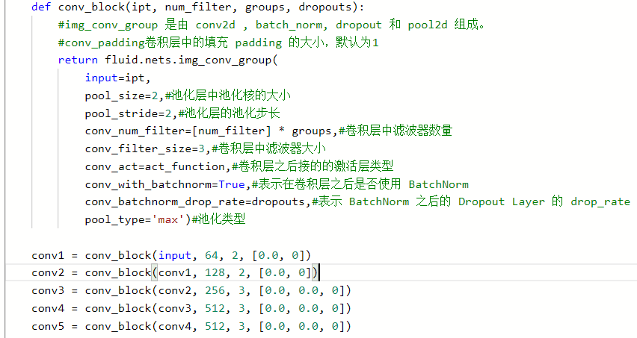
VGG网络模型

Slide 11
VGG网络模型
全连接层：
共使用了2个全连接层
第1个全连接层的滤波器个数：1536*512，尺寸：1*1，深度：512
第2个全连接层的滤波器个数：512*512，尺寸：1*1，深度：512
输出层：
神经元个数：10
激活函数：softmax

Slide 12
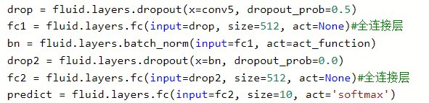
VGG网络模型
全连接层：
输出层：

Slide 13
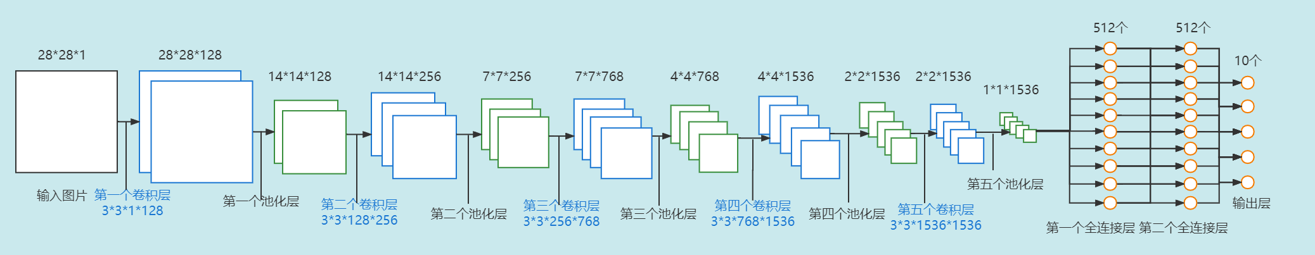
VGG网络模型

Slide 14
VGG网络模型

Slide 15
VGG网络模型
VGG的优点：
①VGG的结构非常简洁，整个网络都使用了同样大小的卷积核尺寸（3x3）和最大池化尺寸（2x2）。
②几个小滤波器（3x3）卷积层的组合相当于一个大滤波器（5x5或7x7）。通过堆叠2个3*3的卷积核来代替1个5*5的卷积核，通过堆叠3个3*3的卷积核来代替1个7*7的卷积核，可以减少参数量。
③卷积层好：验证了通过不断加深网络结构可以提升性能。

Slide 16
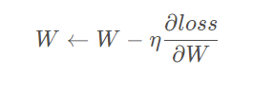

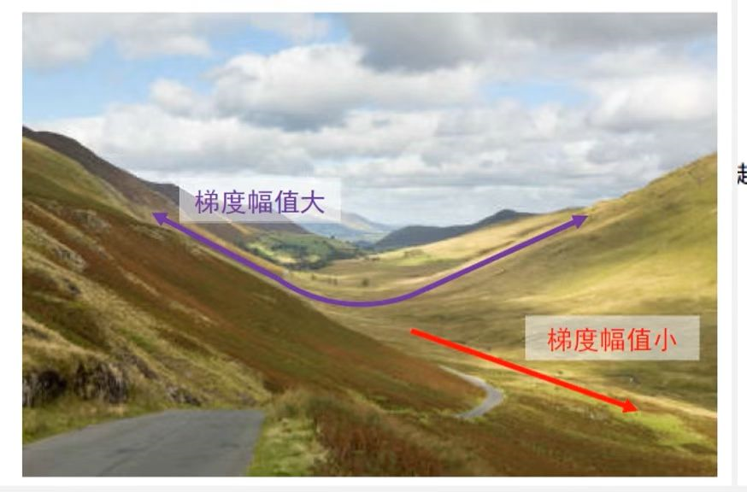
优化器-SGD
原理
下一步选择的落点为这一步选择落点减去学习率*梯度
直到达到一定步骤或遇到梯度为0的点停止，此时权重即为所求
特点：
实现简单，但遇到某些值可能会不断震荡难以减小。

Slide 17
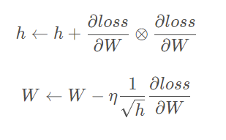

优化器-Adagrad
原理
Adagrad是一种可以为每个参数调整学习率的算法，
每次先更新梯度的累计平方和，再在SGD基础上每次对学习率进行调整
特点：
Adagrad可以对不同参数调整学习率，使震荡方向学习率减小，小梯度方向学习率变大从而快速减小。

Slide 18

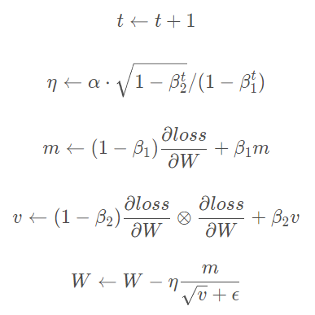
优化器-Adam
原理
Adam继承其他优化器算法优点（Adagrad的累计梯度平方和、Momentum的动量），同时对这两点进行了修正（使用矩估计），避免了冷启动（即初始值为0带来的训练初期累计梯度和动量偏向0的情况）
特点：
Adam融合了其他优化器的优点，可以快速接近最优值，但计算量较大。

Slide 19

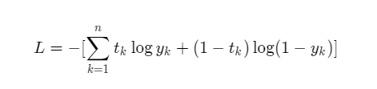
损失函数
模型能输出10个标签的概率，对应真实标签的概率输出尽可能接近100%，而其他标签的概率输出尽可能接近0%，且所有输出概率之和为1。需要引入Softmax函数，它可以将原始输出转变成对应标签的概率，公式如下，其中C是标签类别个数。
使用交叉熵误差作为分类问题的损失衡量。交叉熵的公式为：
其中，log表示以e为底数的自然对数。yk​代表模型输出，tk​代表各个标签。tk中只有正确解的标签为1，其余均为0（one-hot表示）。
因此，交叉熵只计算对应着“正确解”标签的输出的自然对数。比如，假设正确标签的索引是“2”，与之对应的神经网络的输出是0.6，则交叉熵误差是−log0.6=0.51；若“2”对应的输出是0.1，则交叉熵误差为−log0.1=2.30。由此可见，交叉熵误差的值是由正确标签所对应的输出结果决定的。

Slide 20
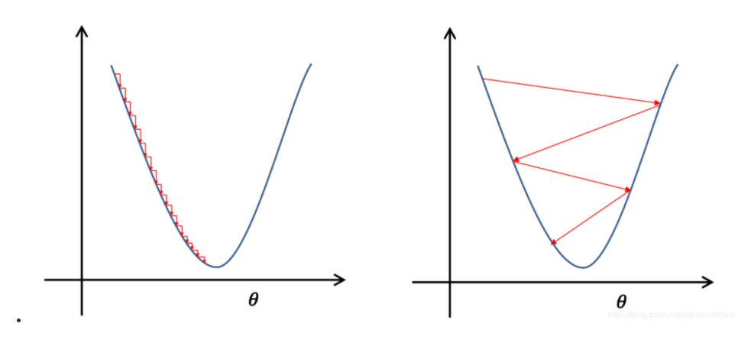
学习率
在深度学习神经网络模型中，通常使用标准的随机梯度下降算法更新参数，学习率代表参数更新幅度的大小。当学习率最优时，模型的有效容量最大。学习率设置和当前深度学习任务有关，合适的学习率往往需要调参经验和大量的实验，总结来说，学习率选取需要注意以下两点：学习率不是越小越好。学习率越小，损失函数的变化速度越慢，意味着我们需要花费更长的时间进行收敛。学习率不是越大越好。因为只根据总样本集中的一个批次计算梯度，抽样误差会导致计算出的梯度不是全局最优的方向，且存在波动。同时，在接近最优解时，过大的学习率会导致参数在最优解附近震荡，导致损失难以收敛。

Slide 21
02
修改情况

Slide 22
现有研究总结

Slide 23


Slide 26
03
展示运行结果

Slide 27
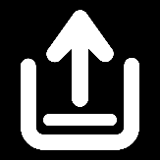


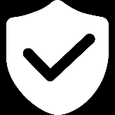
研究内容

Slide 29
04

Slide 30
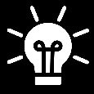

Slide 31


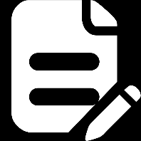
03
01
04
02

Slide 32
汇报结束！
谢谢聆听！欢迎老师提问！

